Slide 1
Министерство образования и науки Республики Бурятия
Муниципальное казенное учреждение районного управления образования
Муниципальное бюджетное общеобразовательное учреждение
Усть-Киранская средняя общеобразовательная школа-интернат
Научно-практическая конференция «Шаг в будущее»
Секция «Оздоровительная культура»
«Семья залог здоровья»
Выполнила: Осеева Олеся
ученица 9 класса
МБОУ «Усть-Киранская СОШ-И»
Научный руководитель:
Черноярова В.Г., учитель физической культуры
МБОУ «Усть-Киранская СОШ-И»
2017г

Slide 2
Нужно всегда помнить, что здоровье – великое благо и достояние всего общества. Недаром народная мудрость гласит: «Здоровье – всему голова!» Быть здоровым это счастье для каждого человека. Некоторые семьи о здоровье не думают. Как правило, молодость и здоровье сопутствуют друг другу. Но чем старше становится человек, тем больше начинает понимать, какое это благо – здоровье, и тем больше начинает ценить его. Семья – это коллектив единомышленников. Все члены семьи должны неуклонно соблюдать правила, от которых зависит их здоровье. Нужно всегда помнить, что главное в занятиях физической культурой, спортом – систематичность и регулярность. В совместных семейных занятиях физкультурой кроются огромные возможности и для повышения воспитательного потенциала семьи, улучшения отношений родителей с детьми. Физкультура и спорт раскрепощают родителей и детей, увеличивают «потенциал доверия» семьи.
Гимнастика, физические упражнения, ходьба должны прочно войти в повседневный быт каждого, кто хочет сохранить работоспособность, здоровье, полноценную и радостную жизнь.
Гиппократ

Slide 3
Актуальность данной работы заключается в том, что проблема, затронутая мною в данной работе, актуальна, ведь для того, чтобы дети росли физически здоровыми и готовыми к современной жизни, необходимо, чтобы они с детства были приобщены к физкультуре и спорту. В поиске ответа на вопрос: Нужно ли заниматься физкультурой в семье? Семья в жизни человека занимает важное место. В семье человек растет, развивается, формируется его характер. Важную роль в формировании личности человека играют традиции семьи.
Цель: выяснить, как жители нашего села относятся к физкультуре в семье и познавательной сферы детей в процессе исследования спортивных традиций семьи.

Slide 4
Задачи:
Изучить существующую литературу по теме: «Семья и физическое воспитание детей»;
Выделить основные особенности роли семьи в физическом воспитании детей;
Провести социологический опрос среди жителей села Усть-Киран с целью выяснения их отношения к физкультуре в семье.
Проследить успеваемость учащихся 8-9 классов и статистику учета заболеваний детей;
Методы исследования:
Изучение литературы;
Сбор информации;
Опрос, интервью;
Самонаблюдение;
Работа с интернет ресурсы;
Анализ и обобщение полученных данных.

Slide 5
Гипотеза: если развитию физической культуре в семье уделять внимание, то это способствует формированию интереса к занятиям физкультурой.
Я считаю, что личный пример родителей влияет на приобщение детей к занятиям спортом.
Объект исследования – занятия физкультурой в семье
Предмет исследования – семьи учащихся средних классов.
Практическая значимость работы: Работа носит не только познавательный характер, расширяет кругозор и имеет большую практическую ценность, так, как семья в жизни человека занимает важное место.

Slide 6
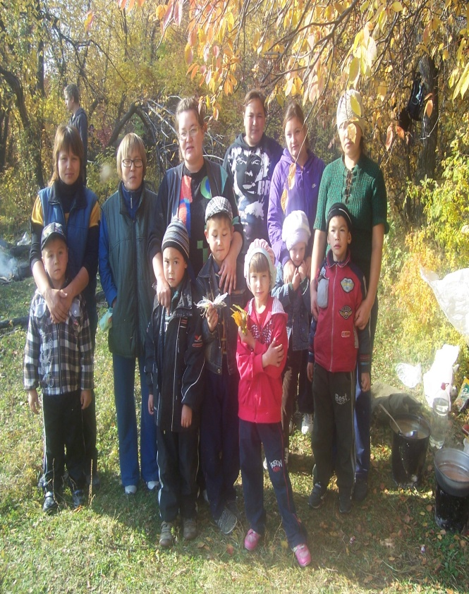
Физическая культура в семье
Все мы прекрасно знаем, что воспитание детей происходит не только в дошкольных и школьных детских учреждениях, но и дома, в семье. Именно поэтому в каждой семье, желающей вырастить здоровых и умных детей, необходимо заботиться об их правильном физическом развитии.
Но взрослые должны контролировать физическое состояние не только своих детей, но и самих себя.
Если вся семья будет вести правильный образ жизни, то дети будут расти здоровыми, а у их родителей будет гораздо меньше проблем со здоровьем, бабушки и дедушки будут жить дольше, не придется принимать множество лекарственных препаратов, которые, как известно, «одно лечат, а другое калечат».
Таким образом, чем больше семей будут культурными в физическом плане, тем здоровее и умнее будет население всей нашей страны в целом.

Slide 7
Для исследования моей работы я взяла возраст от 10до 15 лет средний школьный возраст – наиболее активный период в формировании двигательной активности ребенка. Основная задача в этом возрасте – развитие двигательной активности у детей.
Определенную часть забот о физическом воспитании ребенка берет на себя школа, но кроме школьных уроков физкультуры , физическая активность школьников должна обязательно дополняться ежедневной утренней зарядкой и двумя-тремя домашними тренировочными занятиями в неделю.
Семейные тренировки строятся на основе систематического выполнения предлагаемых учителем физкультуры домашних заданий или являются самостоятельными занятиями родителей с детьми.
А мы хотим остановиться на двух составляющих:
- утренняя гимнастика;
- закаливание.

Slide 8
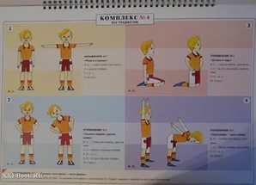
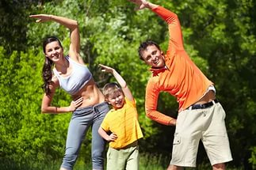
Виды физкультурных занятий в режиме дня семьи
Утренняя гимнастика благотворно действует на весь организм, оказывая большое оздоровительное и воспитательное влияние.
Важно всегда помнить главное правило: утренняя зарядка должна приносить только положительные эмоции, бодрость.

Slide 9
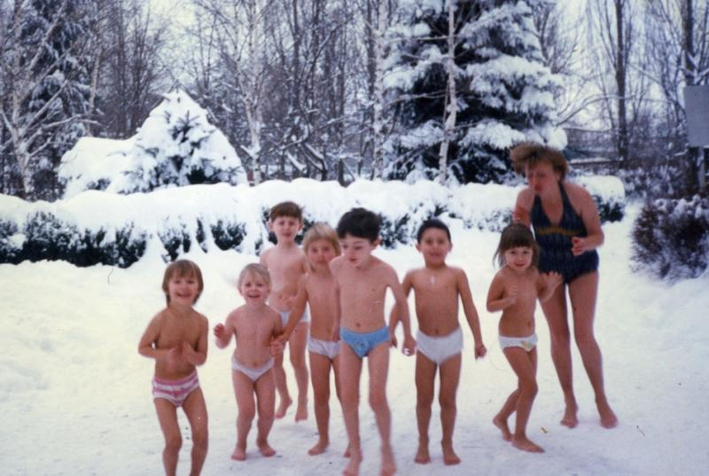
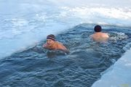
Закаливание – одна из основных составляющих физической культуры. Закаливание как средство повышения защитных сил организма возникло еще в древности. В России оно издавна было массовым.
В результате закаливания повышается устойчивость организма к неблагоприятным воздействиям различных погодных факторов, таких как холод, жара, сырость и других, которые плохо влияют на работоспособность и могут привести к заболеваниям.
В совместных занятиях родителей и детей заключен большой воспитательный смысл.
Заложить прочный фундамент формирования здоровья, можно только в процессе серьезной совместной с семьей работы.

Slide 10
Результаты исследования
В процессе исследования данной работы было опрошено 46 семей о том, интересуются ли родители успехами своих детей по физическому воспитанию, следят ли они за выполнением утренней зарядки, за поддержанием режима дня, принимают ли родители активное участие в физическом развитии.
В результате исследования было выявлено, что только 65% из опрошенных сами занимаются спортом и вовлекают в активное участие детей.
Большинство детей, а это 84% ходят в секции по разным видам спорта: по волейболу, футболу, теннису, баскетболу. Только 16% детей не посещает никакой спортивной секции, где родители ограничиваются только уроками физического воспитания, которые проводятся в школах, и считают, что этого вполне достаточно.

Slide 11
Вывод: Ответ родителей был таков: 64% - посещают,
36% - не посещают по разным причинам.
Вывод: 84% семей дети придерживаются режима дня

Slide 12
Дети - 100%, соблюдают дома правила личной гигиены.
Вывод: утреннюю гимнастику выполняют - 80 % детей,
20% не делают.

Slide 13
Вывод: По мнению родителей это - 67% , необязательно проводить закаливающие мероприятия с детьми.

Slide 14
Провели статистику в 8-х и 9-х классах, болеют всего 11% детей, которые занимаются спортом, а у не занимающихся спортом - болеющих детей больше – 36%.
В результате этого опроса я выяснила, что большинство родителей помогают детям овладению техникой движений, укреплению здоровья, развитию физических качеств, установлению добрых, доверительных отношений между друг другом .

Slide 15
«Влияние физкультуры на успеваемость»
Исследования провела в 9 классе, 90% посещают разные секции, а в 8 классе 60%.
Я попыталась проследить успеваемость за 2 четверти в этих классах
Классы | Успеваемость
 | Успешность |  |  |  |  | Качество
 | Чел |  | % |  | Чел |  |  | %
9 | 20 | 20 | 100 | 100 | 8 |  | 8 | 40 | 40
8 | 18 | 18 | 100 | 100 | 6 |  | 6 | 33 | 33
Показатели успеваемости 8-9 классов по итогам 1-2 четверти 2015-2016 учебного года
9 класс занял 1 место по успеваемости среди средних классов.

Slide 16
Роль физкультуры в моей семье.
Насколько я себя помню, мои родители всегда старались придумывать игры с детьми, когда мы играли на улице.
Мои родители сами, в школьные годы каждый из них был, чем-то увлечён и добились немалых результатов в спорте. И в настоящее время они всегда интересуются успехами своих детей, приходят на все соревнования и мероприятия с нашим участием.
Мы им за это очень благодарны!

Slide 17
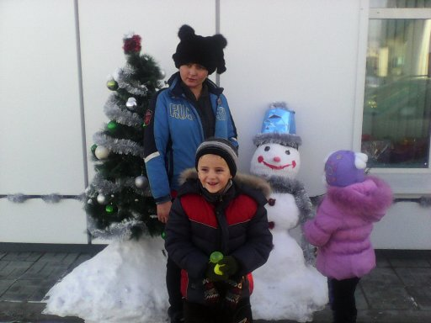
Старшая сестра Анна с детьми, неоднократная чемпионка конных скачек.
Папа – Сергей Николаевич – многократный чемпион конных скачек и по вольной борьбе.
Мама – Туяна Владимировна –призер по волейболу, хоккею;
Братья Тимофей и Антон – чемпионы по вольной борьбе;
Олеся – призер по волейболу и настольному теннису.

Slide 18
Заключение
Некоторые родители, к сожалению, ставят под сомнение ценность занятий физическими упражнениями. Спорт, по мнению этих родителей, дело другое.
В ходе работы я выяснила, что участие родителей в закаливании, обучении физическим упражнениям своих детей, а также совместные с ними тренировочные занятия формируют у детей устойчивый интерес. Влечение к занятиям физической культурой и спортом совершенствуют их физическое развитие и физическую подготовку, способствуют расширению у родителей и детей общих интересов.
И только личный пример родителей является надежным средством увлечь своих детей физкультурой и спортом.
Подводя итог вышесказанному, можно утверждать, что наша гипотеза о том, что если развитию физических навыков и физической культуре в семье уделять внимание, то это способствует формированию интереса к занятиям физкультурой.
.

Slide 19
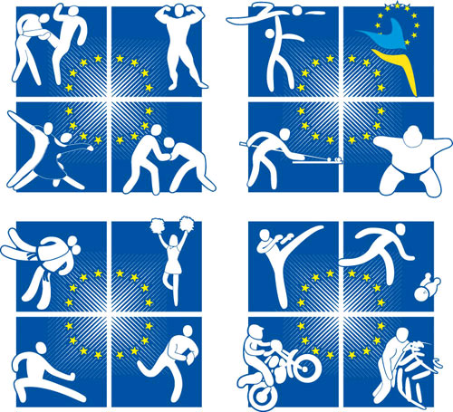
Желаем всем сибирского здоровья!!!
Спасибо за внимание!

